Slide 1



Добре дошли в JavaScript
Разработка на софтуер
Учителски екип
Обучение за ИТ кариера
https://it-kariera.mon.bg/e-learning/

Slide 2

Съдържание
Въведение в JavaScript
Типове Данни
Оператори и Някои Особености
Функции

Slide 3

Въведение в JavaScript

Slide 4
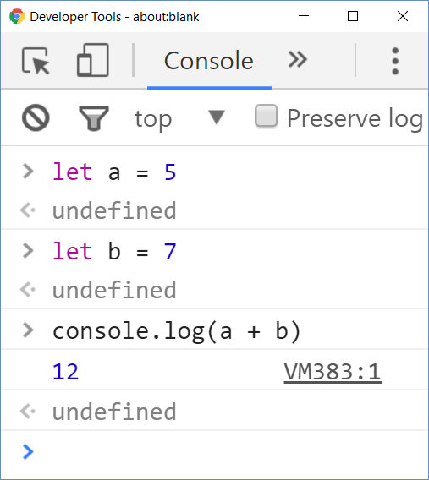
Въведение в JavaScript
JavaScript (JS) е скриптов език
  Изпълняват се команди (скрипт)
    Не се компилира
  Може да работи в интерактивен режим
Наред с HTML и CSS, JavaScript е една
от 3-те основни технологии в уеб света
  JavaScript позволява динамичност и интерактивност в уеб страниците
    Има достъп до DOM и API(известия, геолокация, ...)

Slide 5
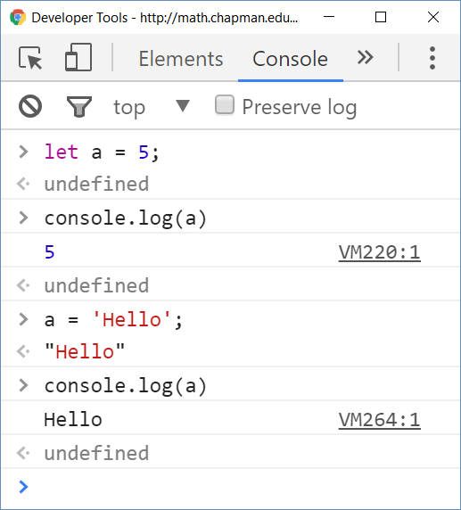
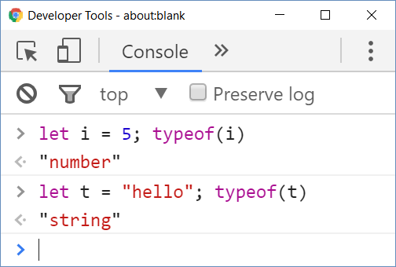
Въведение в JavaScript
JavaScript е нетипизиран език
  Нетипизиран (динамично типизиран)
    променливите нямат тип
  Стойностите на променливите имат тип

Slide 6
Въведение в JavaScript
Първоначално JavaScript е внедрен само от страна на клиента в уеб браузърите
  Двигатели на JavaScript в днешно време са вградени в много видове софтуер
  JavaScript от страна на сървъра, мобилни приложения, Desktop приложения и т.н.

Slide 7
Въведение в JavaScript
JavaScript е една от най-популярните технологии в уеб мрежата
  Повишаването на Single-page приложенията(SPA) и JavaScript-тежките сайтове със сигурност доказват това
Една от най-важните техники около JS е AJAX
  Asynchronous JavaScript and XML
TypeScript е въведен суперсет от JS, който се компилира в обикновен JS

Slide 8

Типове Данни

Slide 9
Примитивни Типове Данни
String - използван за представяне на текстови данни (символни низове)
Number - числов тип данни
Boolean – булев тип данни
Undefined - е стойност, автоматично присвоена на променливи, току-що декларирани
Null
BigInt - държи цели числа с произволна точност
Symbol - символите са нови за JavaScript. Символът е уникална и неизменна примитивна стойност

Slide 10
Стойности на Променливи
Променливите, на които е присвоена непримитивна стойност, получават референция към тази стойност
Undefined променлива е декларирана с ключова дума, но не й е дадена стойност
Undeclared променлива изобщо не е декларирана
let a;
console.log(a) // undefined
console.log(undeclaredVariable);
// ReferenceError: undeclaredVariable is not defined

Slide 11
Стойности на Променливи
let, const и var се използват за деклариране на променливи
  let – за променливи, чиято стойност се презаписва
  const - след като бъде присвоена, не може да се променя
  var - дефинира променлива в лексикалния обхват, независимо от обхвата на блока
let name = "Peter";
name = "Maria";
const name = "George";
name = "Maria"; // TypeError
var name = "George";
name = "Maria";

Slide 12
Фиксирани стойности - Масиви
Фиксирани стойности – литерали
  Масивни литерали: списък с нулеви или повече елементи от масив, затворен в квадратни скоби ([])
let cars = ["Ford", "BMW", "Peugeot"];
let arrayLength = cars.length; // 3
let secondCar = cars[1]; // "BMW"

Slide 13
Фиксирани стойности - Обекти
Списък с нула или повече двойки имена на свойства
Свързани стойности на обект, затворени в къдрави скоби {}
let car = { type: "Infinity", model: "QX80", color: "blue" };
let carType = car.type;
let carType = car["type"]; // Access property
car.year = 2018;
car["year"] = 2018; // Add new property
car.color = "black";
car["color"] = "black"; // Correct existing property

Slide 14

Оператори
Някои Особености

Slide 15

Стриктно Равенство (===)
Сравнява по стойност и тип
let a = 10;
let b = "10";
a == b // true
a === b // false
a != b // false
a !== b // true

Slide 16
Truthy и Falsy Стойности
Стойност е "truthy" в JavaScript, когато стойността се превръща в true, когато се използва в булев контекст
Има само шест "falsy" стойности - false, null, undefined, NaN, 0 и ""
logTruthiness (3.14); //Truthy!
logTruthiness ({}); //Truthy!
logTruthiness (NaN); //Falsy.
logTruthiness ("NaN"); //Truthy!
logTruthiness ([]); //Truthy!
logTruthiness (null); //Falsy.
logTruthiness (""); //Falsy.
logTruthiness (undefined); //Falsy.
logTruthiness (0); //Falsy.
function logTruthiness (val) {
if (val) {
console.log("Truthy!");
} else {
console.log("Falsy.");
}
}

Slide 17

Функции

Slide 18
Функции
Функция – именован списък с инструкции (изрази и изрази)
Може да приема параметри и да връща резултат
  Имената и параметрите на функциите използват camelCase
  { стои на същия ред
  Извикване на функция
function printStars(count) {
console.log("*".repeat(count));
}
printStars(10);

Slide 19

Какво научихме в този час?
JavaScript (JS) е скриптов и нетипизиран език
Примитивни типове данни - String, Number, Boolean, Undefined, Null, BigInt, Symbol
Стриктно равенство
Функции

Slide 20
Добре дошли в JavaScript
https://it-kariera.mon.bg/e-learning/

Slide 21

Лиценз
Настоящият курс (слайдове, примери, видео, задачи и др.) се разпространяват под свободен лиценз "Creative Commons Attribution-NonCommercial-ShareAlike 4.0 International"
Благодарности: настоящият материал може да съдържа части от следните източници
  Книга "Принципи на програмирането със C#" от Светлин Наков и колектив с лиценз CC-BY-SA

